Slide 1
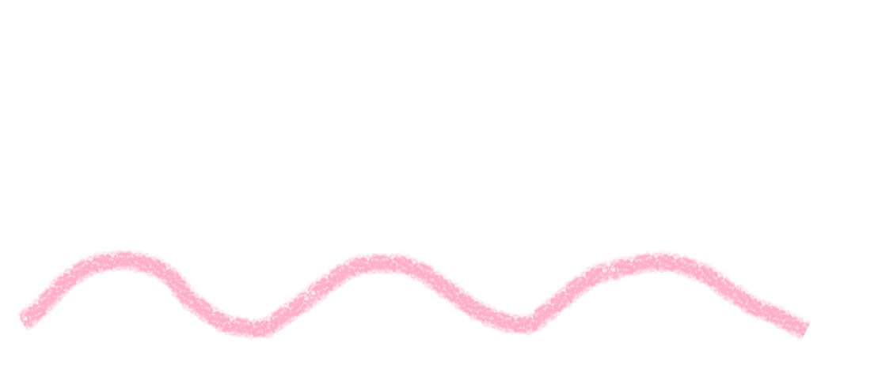
雲霄飛車

Slide 2
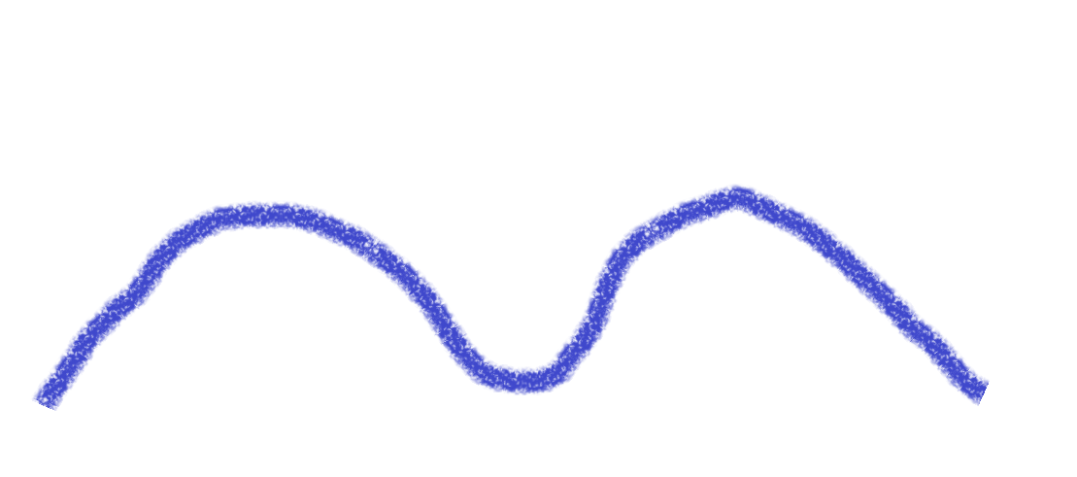
雲霄飛車

Slide 3
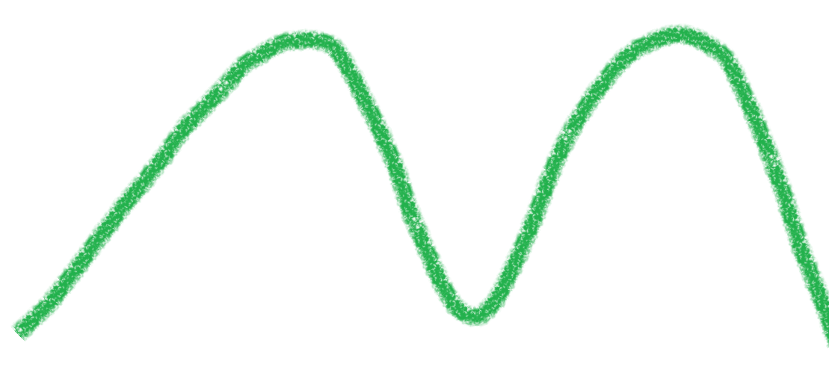
雲霄飛車

Slide 4
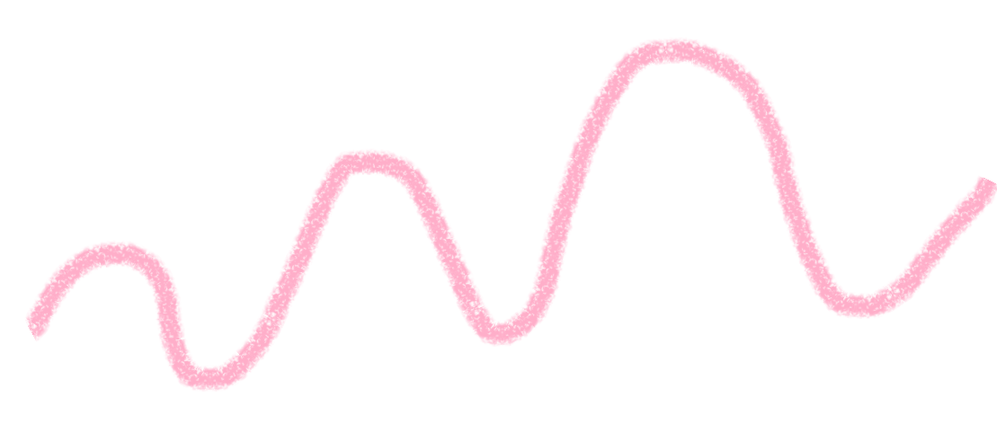
雲霄飛車

Slide 5
我們的公雞不見了公
我們的公雞不見了
我們的公雞不見了
再也聽不到ㄍㄜ ㄍㄜ ㄉㄧ ㄍㄜ ㄍㄜ ㄉㄚ
再也聽不到ㄍㄜ ㄍㄜ ㄉㄧ ㄍㄜ ㄍㄜ ㄉㄚ
ㄍㄜㄍㄜㄍㄜㄍㄜ ㄍㄜㄍㄜㄍㄜㄍㄜ ㄉㄧ
ㄍㄜㄍㄜㄉㄚ
ㄍㄜㄍㄜㄍㄜㄍㄜ ㄍㄜㄍㄜㄍㄜㄍㄜ ㄉㄧ
ㄍㄜㄍㄜㄉㄚ
再也聽不到ㄍㄜ ㄍㄜ ㄉㄧ ㄍㄜ ㄍㄜ ㄉㄚ
們的公雞不見了
我們

Slide 6

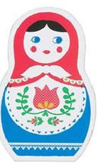









胡桃鉗—俄羅斯之舞

Slide 8








Slide 9


Slide 10





Slide 11







鈴鼓搖一下

Slide 12
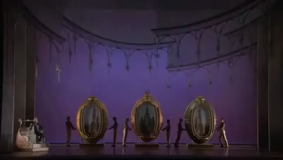
俄羅斯之舞—舞蹈表演

Slide 13
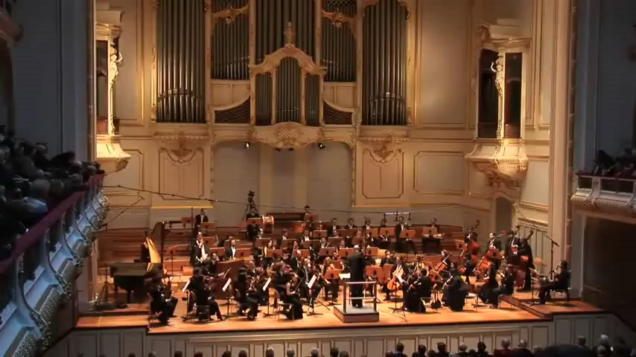
俄羅斯之舞—管弦樂演奏

